Slide 1
CHÀO MỪNG
CÁC EM ĐẾN VỚI TIẾT HỌC
Giáo viên:

Slide 2
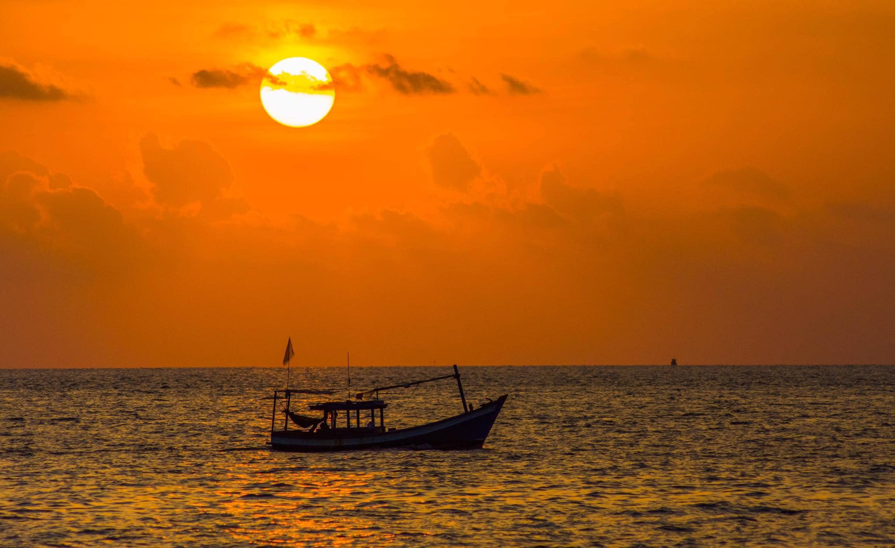
KHỞI ĐỘNG
Cùng lắng nghe bài hát Tình ta biển bạc đồng xanh - Hoàng Sông Hương và nêu cảm nhận của em về bức tranh thiên nhiên qua bài hát.

Slide 3
Tiết
ĐOÀN THUYỀN ĐÁNH CÁ
__Huy Cận__

Slide 4
NỘI DUNG BÀI HỌC
II. Đọc hiểu chi tiết
III. Tổng kết
I. Tìm hiểu chung

Slide 5
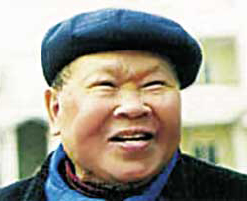
I. TÌM HIỂU CHUNG
Em hãy trình bày đôi nét về nhà thơ Huy Cận. Bài thơ Đoàn thuyền đánh cá ra đời trong hoàn cảnh nào?
1. Tác giả
Huy Cận (1919-2005), tên đầy đủ Cù Huy Cận, quê ở Hà Tĩnh. Nhà thơ nổi tiếng trong phong trào thơ mới (1932-1945).
Tham gia CM, giữ nhiều trọng trách, nhà thơ tiêu biểu cho thơ ca hiện đại VN.
Huy Cận (1919- 2005)

Slide 6
I. TÌM HIỂU CHUNG
1. Tác giả
Trước năm 1945 | Sau năm 1945
Thơ ông giàu chất triết lí và thấm thía bao nỗi buồn. Ông đã từng nói “ Chàng Huy Cận khi xưa hay sầu lắm” | Thơ ông lại dạt dào niềm vui nhất là khi ông nói về con người mới, cuộc sống mới.

Slide 7
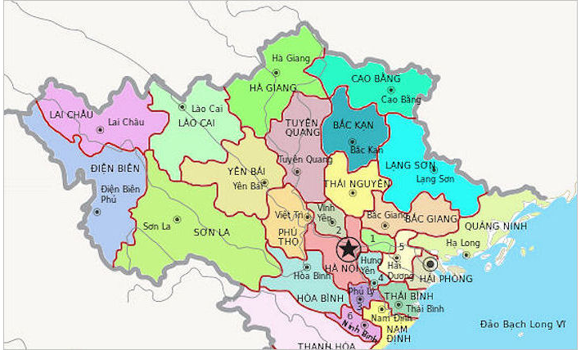
I. TÌM HIỂU CHUNG
2. Tác phẩm
Bài thơ Đoàn thuyền đánh cá sáng tác giữa 1958 trong chuyến đi thực tế dài ngày ở Quảng Ninh.
Bài thơ nằm trong tập "Trời mỗi ngày lại sáng" (1958), kết quả của chuyến đi thực tế dài ngày ở vùng mỏ Quảng Ninh.
Quảng Ninh

Slide 8
ĐOÀN THUYỀN ĐÁNH CÁ
Cá nhụ cá chim cùng cá đé,
Cá song lấp lánh đuốc đen hồng,
Cái đuôi em quẫy trăng vàng chóe,
Đêm thở: sao lùa nước Hạ Long.
Ta hát bài ca gọi cá vào,
Gõ thuyền đã có nhịp trăng cao.
Biển cho ta cá như lòng mẹ
Nuôi lớn đời ta tự buổi nào.
Sao mờ kéo lưới kịp trời sáng,
Ta kéo xoăn tay chùm cá nặng
Vẩy bạc đuôi vàng lóe rạng đông,
Lưới xếp buồm lên đón nắng hồng.
Câu hát căng buồm với gió khơi,
Đoàn thuyền chạy đua cùng mặt trời.
Mặt trời đội biển nhô màu mới,
Mắt cá huy hoàng muôn dặm phơi.
(Hồng Gai, 4-10-1958)
Mặt trời xuống biển như hòn lửa
Sóng đã cài then, đêm sập cửa
Đoàn thuyền đánh cá lại ra khơi,
Câu hát căng buồm cùng gió khơi.
Hát rằng: cá bạc biển Đông lặng,
Cá thu biển Đông như đoàn thoi
Đêm ngày dệt biển muôn luồng sáng.
Đến dệt lưới ta, đoàn cá ơi!
Thuyền ta lái gió với buồm trăng
Lướt giữa mây cao với biển bằng,
Ra đậu dặm xa dò bụng biển,
Dàn đan thế trận lưới vây giăng.

Slide 9
I. TÌM HIỂU CHUNG
THẢO LUẬN CẶP ĐÔI
Nhan đề bài thơ có ý nghĩa gì?
Ý NGHĨA NHAN ĐỀ
Hình ảnh đoàn thuyền gợi sự đoàn kết, sự đồng lòng chung sức của mỗi thành viên.
Phản ánh không khí lao động hăng say của người dân chài
Gợi thành quả lao động góp phần xây dựng đất nước sau chiến tranh

Slide 10
I. TÌM HIỂU CHUNG
2. Tác phẩm
BỐ CỤC
Khổ cuối:
Cảnh đoàn thuyền
đánh cá trở về.
Hai khổ đầu:
Cảnh đoàn thuyền ra khơi.
01
02
03
Bốn khổ tiếp:
Cảnh đánh cá
trên biển.

Slide 11
Trong bài thơ, nhà thơ đã nhắc đến tên các loài cá nào? Vận dụng kiến thức của bộ môn sinh học, hãy nêu rõ đặc điểm của các loài cá ?
CHÚ THÍCH
Từ ngữ
Hình ảnh
Đặc điểm
Loài cá cùng họ với cá thu, thân và má có vảy nhỏ, màu trắng nhạt.
Cá bạc
Cá thu
Loài cá biển sống ở tầng mặt nước, thân dẹt hình thoi.
Cá chim
Loài cá mình dẹt, vây lớn.
Cá song
Sống ở gần bờ, thân dày và dài, có nhiều vạch dọc thân hoặc các chấm màu đen và hồng
Cá nhụ
Thân dài, hơi dẹt
Còn gọi là cá bẹ, cùng họ với cá trích nhưng lớn hơn.
Cá đé

Slide 12
II. TÌM HIỂU CHI TIẾT
Đêm trăng
theo trình tự thời gian
Hoàng hôn
Bình minh
Thiên nhiên
Ra khơi
theo chuyến hành trình trên biển
Trở về
Con người
Đánh bắt cá

Slide 13
Cảnh biển được miêu tả vào thời điểm nào? Phân tích nghệ thuât của hai dòng thơ đầu.
II. TÌM HIỂU CHI TIẾT
Hoàng hôn trên biển và đoàn thuyền ra khơi đánh cá
a. Cảnh thiên nhiên: khổ 1
Mặt trời xuống biển như hòn lửa
Sóng đã cài then đêm sập cửa
Đoàn thuyền đánh cá lại ra khơi
Câu hát căng buồm cùng gió khơi
*Thời gian: buổi chiều” hoàng hôn.”
* Nghệ thuật:
- Điểm nhìn: từ con thuyền
- NT so sánh: Mặt trời…như hòn lủa→ hình ảnh tả thực, mặt trời xuống biển khép lại một ngày
+ Gợi quang cảnh kì vĩ tráng lệ.
+ Gợi bước đi của thời gian không chết mà vận động theo hành trình của đoàn thuyền.

Slide 14
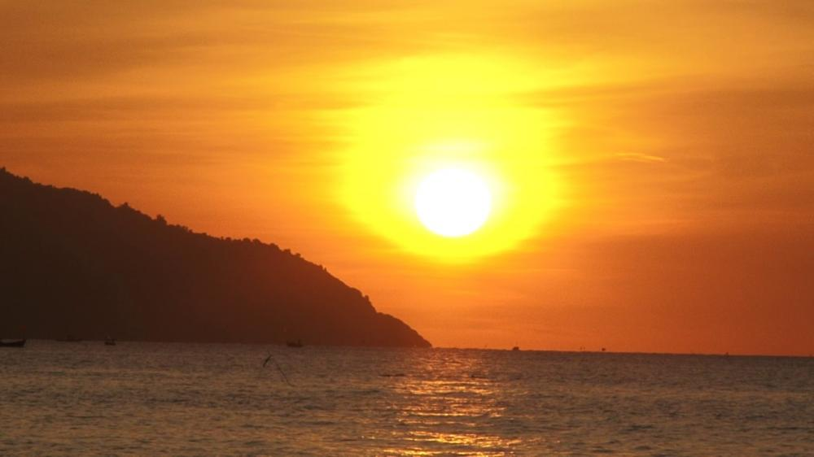
II. TÌM HIỂU CHI TIẾT
Hoàng hôn trên biển và đoàn thuyền ra khơi đánh cá
Nhân hóa:
+ Sóng - cài then →Tả những con sóng xô bờ như chiếc then cửa vũ trụ
→ sau 1 ngày vũ trụ đi vào nghỉ ngơi, thư giãn.
+ Đêm- sập cửa
→ Tác dụng NT nhân hóa: gợi cảm giác gần giũ , thân thương, vũ trụ được hình dung như ngôi nhà lớn của người
↔ Huy Cận yêu thiên nhiên và yêu mến cuộc đời.

Slide 15
b. Cảnh đoàn thuyền ra khơi
Hoàng hôn trên biển và đoàn thuyền ra khơi đánh cá
SUY NGHĨ VÀ TRẢ LỜI:
Trong câu thơ miêu tả cảnh đoàn thuyền đánh cá ra khơi, từ «lại» có ý nghĩa gì?
Câu thơ “câu hát căng buồm...”sử dụng nghệ thuật gì? Nó cho thấy tinh thần gì của người lao động?
Đoàn thuyền đánh cá lại ra khơi, Câu hát căng buồm cùng gió khơi.

Slide 16
Hoàng hôn trên biển và đoàn thuyền ra khơi đánh cá
b. Cảnh đoàn thuyền ra khơi
* Hình ảnh con người xuất hiện:
Tạo điểm nhấn cho câu thơ.
Phụ từ: “Lại”
Gợi tư thế chủ động của con người→ Công việc ra khơi vẫn lặp đi lặp lại hằng ngày.
+ Miêu tả hành động đối lập giữa vũ trụ và con người

Slide 17
Hoàng hôn trên biển và đoàn thuyền ra khơi đánh cá
b. Cảnh đoàn thuyền ra khơi
Câu hát căng buồm cùng gió khơi
Cụ thể hóa niềm vui, sự hào hứng, hăm hở của người lao động
Cách nói độc đáo: tưởng như tiếng hát hòa cùng gió mạnh thổi căng buồm, đẩy con thuyền rẽ sóng.
“Cánh buồm ” no gió còn tượng trưng cho khí thế phơi phới đi lên của công cuộc xây dựng đất nước.
→ Đoàn thuyền ra khơi trong tâm trạng phấn chấn náo nức của người lao động → sức mạnh của con người và sức mạnh của thiên nhiên đã đẩy con thuyền ra khơi.

Slide 18
c. Câu hát của người lao động
Hoàng hôn trên biển và đoàn thuyền ra khơi đánh cá
Ngư chài đã hát gì? Chỉ ra biện pháp nghệ thuật được tác giả sử dụng trong đoạn thơ, qua đó tác giả muốn ca ngợi gì ?
Hát .. Biển đông lặng: Gợi lên niềm vui, mong ước về một chuyến đi bình yên, trời yên biển lặng
Nghệ thuật
Liệt kê: Cá bạc, cá thu
So sánh : Cá = đoàn thoi
Nhân hóa: dệt biển,
dệt lưới…
Hát rằng: cá bạc biển đông lặng,
Cá thu biển Đông như đoàn thoi
Đêm ngày dệt biển muôn luồng sáng.
Đến dệt lưới ta, đoàn cá ơi!
Tự hào về sự giàu có của biển cả.
- Gợi không khí hăng say của người lao động
Gợi hình ảnh đàn cá dệt tấm lưới giữa biển đêm
Gợi vệt nước lấp lánh khi đàn cá bơi lội giữa ánh trăng

Slide 19
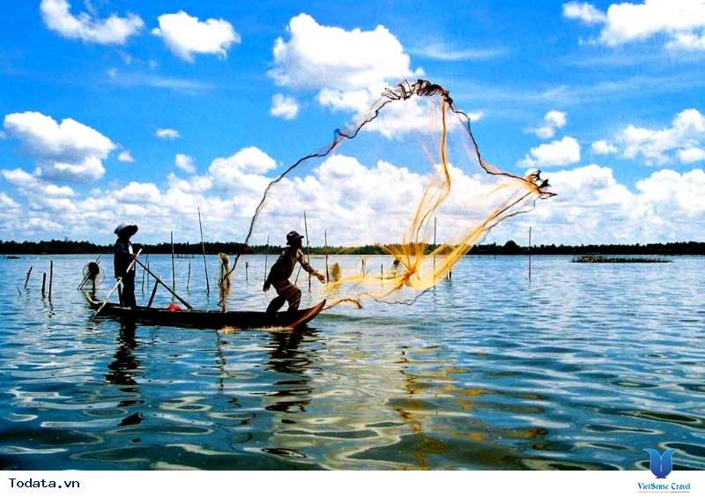
Khổ thơ gợi lên bức tranh lao động đặc sắc và tráng lệ, bức tranh như thâu tóm được cả không gian vũ trụ,nâng con người lên tầm vóc vũ trụ.

Slide 20
2. Cảnh đoàn thuyền đánh cá trên biển: khổ 3,4,5,6
a. Hình ảnh đoàn thuyền đánh cá ra khơi: khổ 3
Lái
gió
lướt
giữa mây, biển
dò
bụng biển
dàn
thế trận
→ Đoàn thuyền được tái hiện trên nền của thiên nhiên bao la rộng lớn.
Nghệ thuật:
- Cảm hứng lãng mạn + cảm hứng nhân sinh vũ trụ
- Động từ: lái, lướt, dò, dàn.
- Khoa trương phóng đại qua hình ảnh “lái gió với buồm trăng
→ Đoàn thuyền vốn nhỏ bé nay đã trở thành kì vĩ ,khổng lồ hòa nhập với không gian bao la của vũ trụ→ con thuyền như con người đang làm chủ không gian

Slide 21
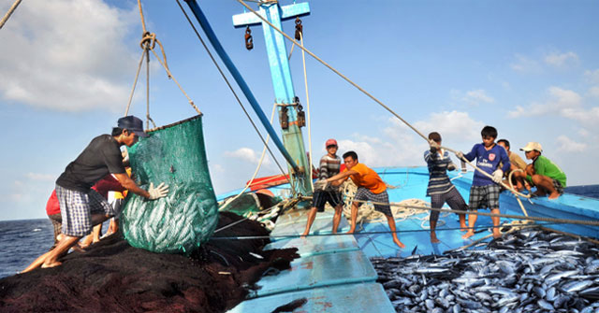
a. Hình ảnh đoàn thuyền đánh cá ra khơi: khổ 3
Khổ thơ gợi lên bức tranh lao động đặc sắc và tráng lệ, bức tranh như thâu tóm được cả không gian vũ trụ,nâng con người lên tầm vóc vũ trụ.

Slide 22
Hai khổ thơ đã sử dụng những biện pháp nghệ thuật nào?Tác dụng
b. Sự giàu có của biển khơi: khổ 4,5
Biện pháp nghệ thuật | Tác dụng
Cá nhụ cá chim cùng cá đé ………………………….. Đêm thở sao lùa nước Hạ Long
Liệt kê: cá nhụ, cá đé, cá song
tác giả miêu thả sự phong phú giàu có của biển quê hương.
H/ả ẩn dụ, so sánh: “cá song lấp lánh đuốc đen hồng”
tả thực loại cá song thân dài, vảy có chấm nhỏ mà đen hồng → gợi về đoàn cá song như cây đuốc lấp lánh dưới trăng đêm
- Miêu tả động tác quẫy một chú cá dưới trăng
- Gợi đêm trăng đẹp , huyền ảo đầy mặt biển
→ cá quẫy nước như quẫy trên trăng
Nhân hóa: “Cái đuôi em quẫy”
Ẩn dụ và nhân hóa: đêm thở - sao lùa
biển như mang linh hồn của con người như sinh thể cuộn trào sức sống.

Slide 23
b. Sự giàu có của biển khơi: khổ 4,5
Niềm vui háo hức người dân chài cất cao tiếng hát: khổ 5
Ta hát bài ca gọi vào
…………………………
Nuôi lớn đời ta tự thủa nào
Nghệ thuật:
- Bút pháp lãng mạn
- Lần thứ ba tiếng hát ngân vang
- Hình ảnh so sánh biển “như lòng mẹ”: Biển không chỉ đẹp rực rỡ, giàu có, mà còn rất huyền bí ân tình như người mẹ: ca ngợi và biết ơn biển.
→ Câu thơ thể hiện thái độ trân trọng đới vơi biển khơi và lòng biết ơn của người dân chài với biển. Biển như nguồn sữa khổng lồ đã nuôi dưỡng con người tự bao đời

Slide 24
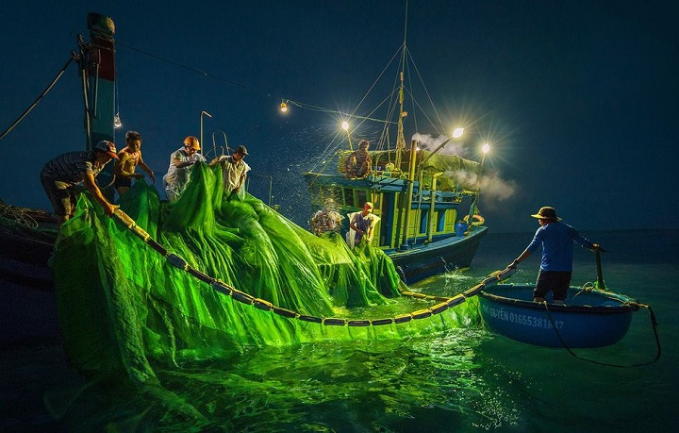
c. Khung cảnh lao động hăng say trên biển: khổ 6
THẢO LUẬN CẶP ĐÔI:
? Cách đánh bắt cá của người dân có gì đặc biệt?
? Em hiểu 2 câu thơ “ Ta kéo xoăn tay chùm cá nặng... rạng đông” như thế nào?
? Em có nhận xét gì về cảnh kéo lưới của những người đánh cá?
Sao mờ kéo lưới kịp trời sáng Ta kéo xoăn tay chùm cá nặng Vẩy bạc đuôi vàng lóe rạng đông Lưới xếp buồm lên đón nắng hồng

Slide 25
c. Khung cảnh lao động hăng say trên biển: khổ 6
Thời gian: gần sáng.
Công việc: “ Kéo xoăn tay”, “ xếp lưới”→từ ngữ tượng hình: miêu tả cụ thể công việc của những người ngư dân
- Hình ảnh ẩn dụ: “ Ta kéo xoăn tay chùm cá nặng xoăn tay” → nét tạo hình gân guốc, chắc khỏe, vẻ đẹp khỏe khoắn của người dân chài dân chài
- Hình ảnh ẩn dụ: “ chùm cá nặng”: thành quả lao động
- Hình ảnh liệt kê: Vảy bạc, đuôi vàng lóe rạng đông: giàu có của biển cả quê hương; màu đuôi cá dưới ánh nắng rạng đông. ->bút pháp sử dụng màu sắc đại tài của Huy Cận
=>Bức tranh thiên hùng vĩ , sự giàu có hào phóng của biển đông, khắc họa thành công của người lao động,lớn lao , phi thường.

Slide 26
3. Cảnh đoàn thuyền đánh cá trở về: khổ 7 ( khổ cuối)
THẢO LUẬN NHÓM
? Cảnh đoàn thuyền trở về được miêu tả trong khung cảnh ra sao?
? Ở khổ thơ cuối tác giả đã lặp lại những hình ảnh và câu thơ nào?
? Dụng ý của tác giả khi sử dụng các hình ảnh đó?
? Hình ảnh mặt trời ở khổ thơ cuối có gì khác so với khổ thơ đầu?
? Hai câu thơ “ Câu hát căng buồm cùng gió khơi & Đoàn thuyền chạy đua cùng mặt trời” thể hiện điều gì về những người lao động trên biển?
? Cả bài thơ được coi là khúc ca, đây là khúc ca gì?
Câu hát căng buồm với gió khơi, Đoàn thuyền chạy đua cùng mặt trời. Mặt trời đội biển nhô màu mới, Mắt cá huy hoàng muôn dặm phơi.

Slide 27
3. Cảnh đoàn thuyền đánh cá trở về: khổ 7 ( khổ cuối)
- Thởi điểm: rạng động
Câu hát căng buồm với gió khơi
→Lần thứ tư câu hát vang lên: gợi niềm vui phơi phới khi họ được trở về trên những con thuyền đầy ắp cá
Kết cấu đầu cuối tương ứng ( sự lặp lại hình ảnh mặt trời, đoàn thuyền, )
→ gợi cho ta thấy điệp khúc của khúc ca lđ.
NT nhân hóa : đoàn thuyền – chạy đua→ hình ảnh đoàn thuyền như một sinh thể sống, chạy đua với thiên nhiên
+ Gợi được sự khẩn trương, hào hứng để giành lấy tg lao động.
- NT nhân hóa: “mặt trời đội biển nhô màu mới”-> mặt trời TN vĩ đại như đang đội cả biển khơi mênh mông bao la.
“ Màu mới” còn mang ý nghĩa ấn dụ, là sự bắt đầu của cuộc sống ấm no, hạnh phúc.
=> Đoàn thuyền trở về trong cảnh bình minh rực rỡ huy hoàng cùng niềm vui thắng lợi.
H/ả: Mắt cá huy hoàng → Hoán dụ->ánh sáng của thành quả lao động

Slide 28
TỔNG KẾT

Slide 29
III. TỔNG KẾT
Nội dung – Ý nghĩa:
Vẻ đẹp tráng lệ của thiên nhiên hoài hoà với vẻ đẹp con người lao động: khoẻ khoắn, hào hùng, lạc quan. Bộc lộ niềm vui, niềm tự hào của nhà thơ trước cuộc sống và đất nước.
Bài thơ thể hiện nguồn cảm hứng lãng mạn ngợi ca biển cả lớn lao, giàu đẹp, ngợi ca nhiệt tình lao động vì sự giàu đẹp cảụ đất nước của những con người lao động mới.
Đoàn thuyền đánh cá

Slide 30
III. TỔNG KẾT
Nghệ thuật
Sử dụng bút pháp lãng mạn với các biện pháp nghệ thuật đối lập, so sánh, nhân hóa, phóng đại.
Khắc họa những hình ảnh đẹp về mặt trời lúc hoàng hôn, bình minh, hình ảnh biển cả và bầu trời trong đêm, hình ảnh ngư dân và đoàn thuyền đánh cá
Miêu tả sự hài hòa giữa thiên nhiên và con người.
Sử dụng ngôn ngữ thơ giàu hình ảnh, nhạc điệu, gợi liên tưởng.
Đoàn thuyền đánh cá

Slide 31
LUYỆN TẬP – TRẮC NGHIỆM

Slide 32
Câu 1: Bài thơ Đoàn thuyền đánh cá được tác giả viết về vùng biển nào ở nước ta?
A. Quảng Ninh
B. Quảng Bình
C. Hải Phòng
D. Thái Bình

Slide 33
Câu 2: Ý nào sau đây kể đầy đủ nhất tên các loại cá được nhắc đến trong bài thơ ?
A. Cá bạc, cá thu, cá nhụ, cá đé
B. Cá bạc, cá thu, cá nhụ, cá chim, cá chuối, cá song
C. Cá bạc, cá thu, cá chim, cá song
D. Cá bạc, cá thu, cá nhụ, cá chim, cá đé, cá song

Slide 34
Câu 3: Nội dung các “câu hát” trong bài thơ có ý nghĩa như thế nào?
Biểu hiện niềm vui, sự phấn chấn của người lao động.
B. Biểu hiện sức sống căng tràn của thiên nhiên.
C. Thể hiện sức mạnh vô địch của con người.
D. Thể hiện sự bao la, hùng vĩ của biển cả.

Slide 35
Câu 4: Cảm hứng chủ đạo của bài thơ Đoàn thuyền đánh cá là:
A. Cảm hứng về lao động và chiến tranh.
B. Cảm hứng về lao động và thiên nhiên.
C. Cảm hứng về tình yêu thiên nhiên và chiến tranh.
D. Cảm hứng về con người lao động

Slide 36
Câu 5: Từ vàng bạc trong câu: Vẩy bạc đuôi vàng loé rạng đông được dùng theo nghĩa nào ?
A. nghĩa gốc
B. Phương thức chuyển nghĩa nhân hoá
C. Phương thức chuyển nghĩa hoán dụ
D. Phương thức chuyển nghĩa ẩn dụ

Slide 37
VẬN
DỤNG
1. Biển ta giàu và đẹp như thế nhưng hiện nay môi trường biển ở nước ta như thế nào? Theo các em ta phải làm gì để bảo vệ môi trường biển cũng như các nguồn lợi thủy hải sản từ biển?
2. Tháng 5/2014 , Trung Quốc hạ đặt giàn khoan trái phép lên vùng đặc quyền kinh tế của nước ta hồi, những ngư dân đã làm gì để bảo vệ chủ quyền biển đảo Việt Nam? Bản thân em đã đang và sẽ làm gì để bảo vệ chủ quyền lãnh thổ nước ta?

Slide 39
HẸN GẶP LẠI CÁC EM TRONG TIẾT HỌC SAU!

